Slide 1
Секреты общения

Slide 2
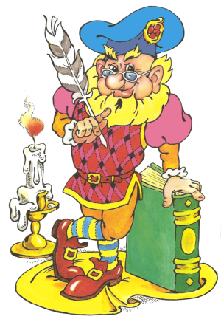
Вежливых слов не одно и не два,
Помни и знай эти чудо-слова:
Слова «до свидания», «спасибо»,
«простите», «пожалуйста»,
«здравствуйте» - щедро дарите,
Без них невозможно прожить.
Слова эти нужно с улыбкой дарить.

Slide 3
Я – злая старуха Шапокляк, люблю вредничать, пакостить.
Что вы тут о дружбе говорите! Нехорошо это дружить! Подумайте сами!
Это же со всеми делиться надо, купил себе конфет, мороженое и с другом делись? Игрушками, книгами делись. Это что хорошо? А друг, если тонет, так что вместе с ним тонуть. Помогать ему в беде? Посмеяться над другом нельзя. Ссориться нельзя, спорить нельзя, жадничать нельзя, зазнаваться нельзя. Зачем же она эта дружба нужна?

Slide 4
Вербальное Невербальное

Slide 5
Пусть всегда найдётся повод
для улыбки
Если увидишь лицо без улыбки, улыбнись сам!

